Slide 1

2009.09.01
主讲人：赵军亚

Slide 2
用电常识与用电安全
日常用电规格：
三相电（电压：AC380V 频率：50 Hz）
单相电（电压：AC220V 频率：50 Hz ）

Slide 3
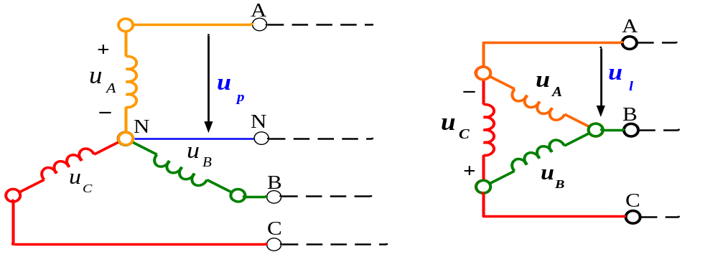
三相电源的连接方式
相线(L)
相线(L)
中线(零线)
相线 (L)
相线(L)
相线 (L)
相线(L)
a) 星形（Y 形）接法 b) 三角形（Δ形）接法

Slide 4
电流对人体的作用
40－100Hz的交流电对人体最危险；
当交流电的频率达到20KHz时对人体危害最小（一些理疗仪器）；
电流对人体的伤害同时间密切相关（<30mAS）。

Slide 5
人体电阻
人体是一个不确定电阻，皮肤干燥与潮湿时差异极大；
人体是一个非线性电阻，随着电压升高，阻值减小；
电压（V） | 220 | 380
人体电阻(KΩ) | 2.2 | 1.47
电流（mA） | 100 | 268
触电保护器的主要指标：＜30mAS

Slide 6
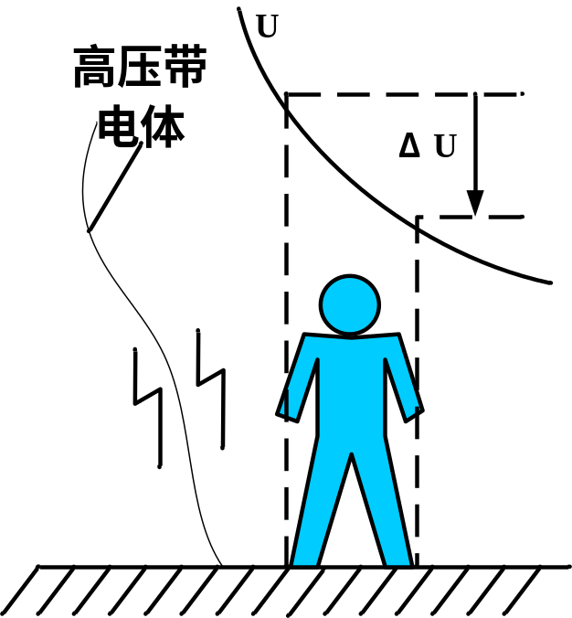
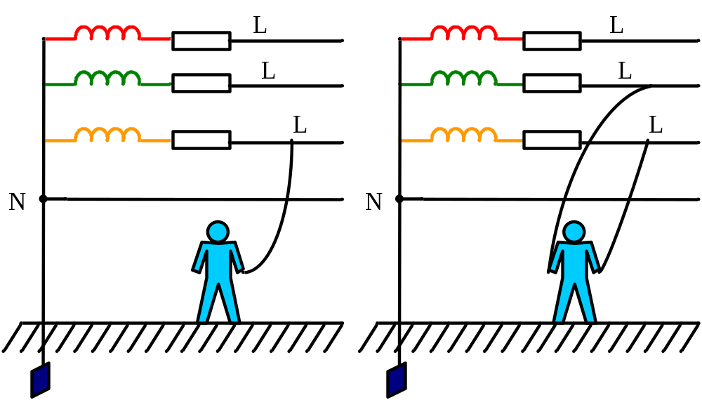
触 电
a)单相触电 b)两相触电 c)跨步电压触电
常见的三种触电形式

Slide 7
安全用电技术简介
漏电保护开关
漏电保护开关也叫触电保护开关，是一种切断型保护安全技术。
触电保护器的主要指标：＜30mAS

Slide 8
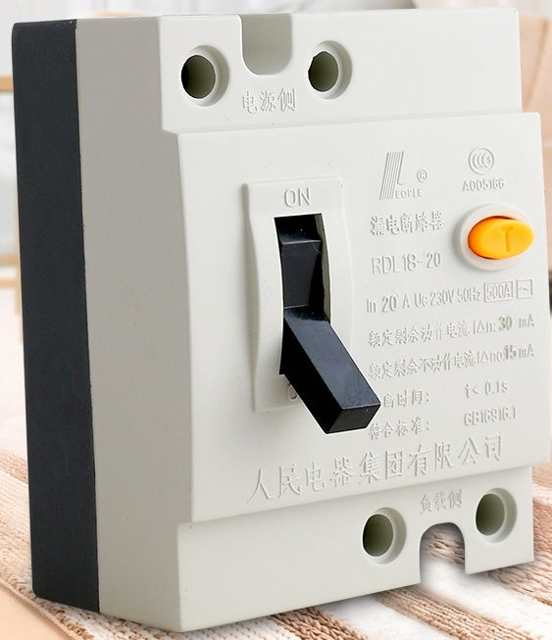
漏电断路器

Slide 9
QS
L
AC-220
N
漏电保护开关

Slide 10
交流接触器
用来接通或断开电动机或其他设备的主电路
构成：主要由电磁铁和触点两部分组成
触点又可分为主触点和辅助触点。

Slide 11
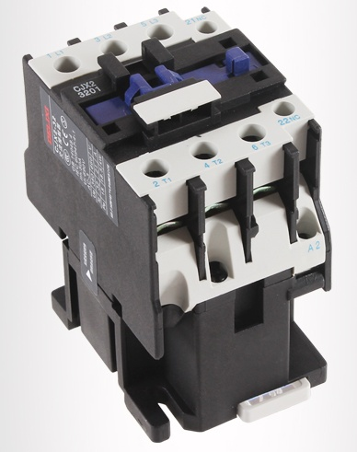
接触器技术指标：
额定工作电压
额定工作电流
触点数目等

Slide 12
~
~
~
动作过程
主触点
弹簧
线圈通电
衔铁被吸合
线圈
辅助
触点
触点闭合
铁芯
衔铁
M
3~
接通电源
电动机
返回

Slide 13
接触器主触点－用于主电路
(流过的电流大，需加灭弧装置）
接触器辅助触点－用于控制电路
（流过的电流小，无需加灭弧装置）

Slide 14
继电器
作用：继电器用来传递信号或用于隔离驱动控制电路中。
继电器和接触器的工作原理一样。主要区别在于，接触器的主触点可以通过大电流，而继电器的触点只能通过小电流。
接触器和继电器都有单相和三项两种。

Slide 15
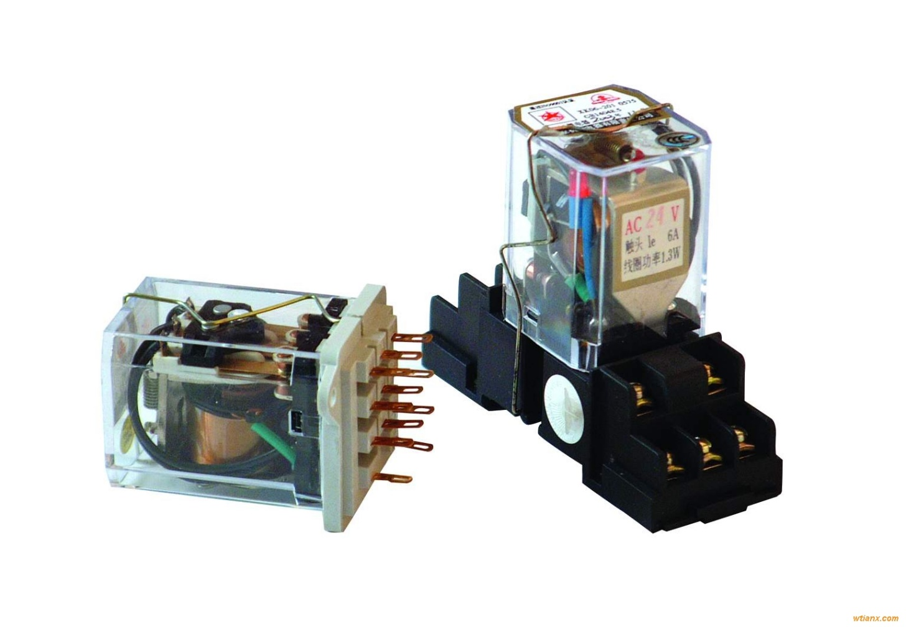

Slide 16
继电器有关符号
常开
接触器线圈
常闭
返回

Slide 17
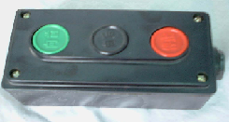
按钮
常开(动合)按钮
SB
电路符号
SB
常闭(动断)按钮
电路符号
作用：接通或断开控制电路
SB
复合按钮： 常开按钮和
常闭按钮做在一起。
电路符号
返回

Slide 18
热继电器
功能：过载保护
发热元件
双金
属片
1.结构：
I
扣板
常闭触点
2.工作原理：
发热元件接入电机主电路，若长时间过载，双金属片被烤热。因双金属片的下层膨胀系数大，使其向上弯曲，扣板被弹簧拉回，常闭触头断开。
返回

Slide 19
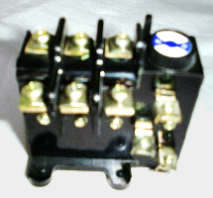
3.热继电器的符号
串联在主电路中
发热元件
FR
常闭触点
FR
串联在控制电路中
返回

Slide 20
自动空气断路器（自动开关）
作用：可实现短路、过载、失压保护。
结构：
过流
脱扣器
欠压
脱扣器
工作原理：过流时，过流脱扣器将脱钩顶开，断开电
源；欠压时，欠压脱扣器将脱钩顶开，断开电源。
返回

Slide 21
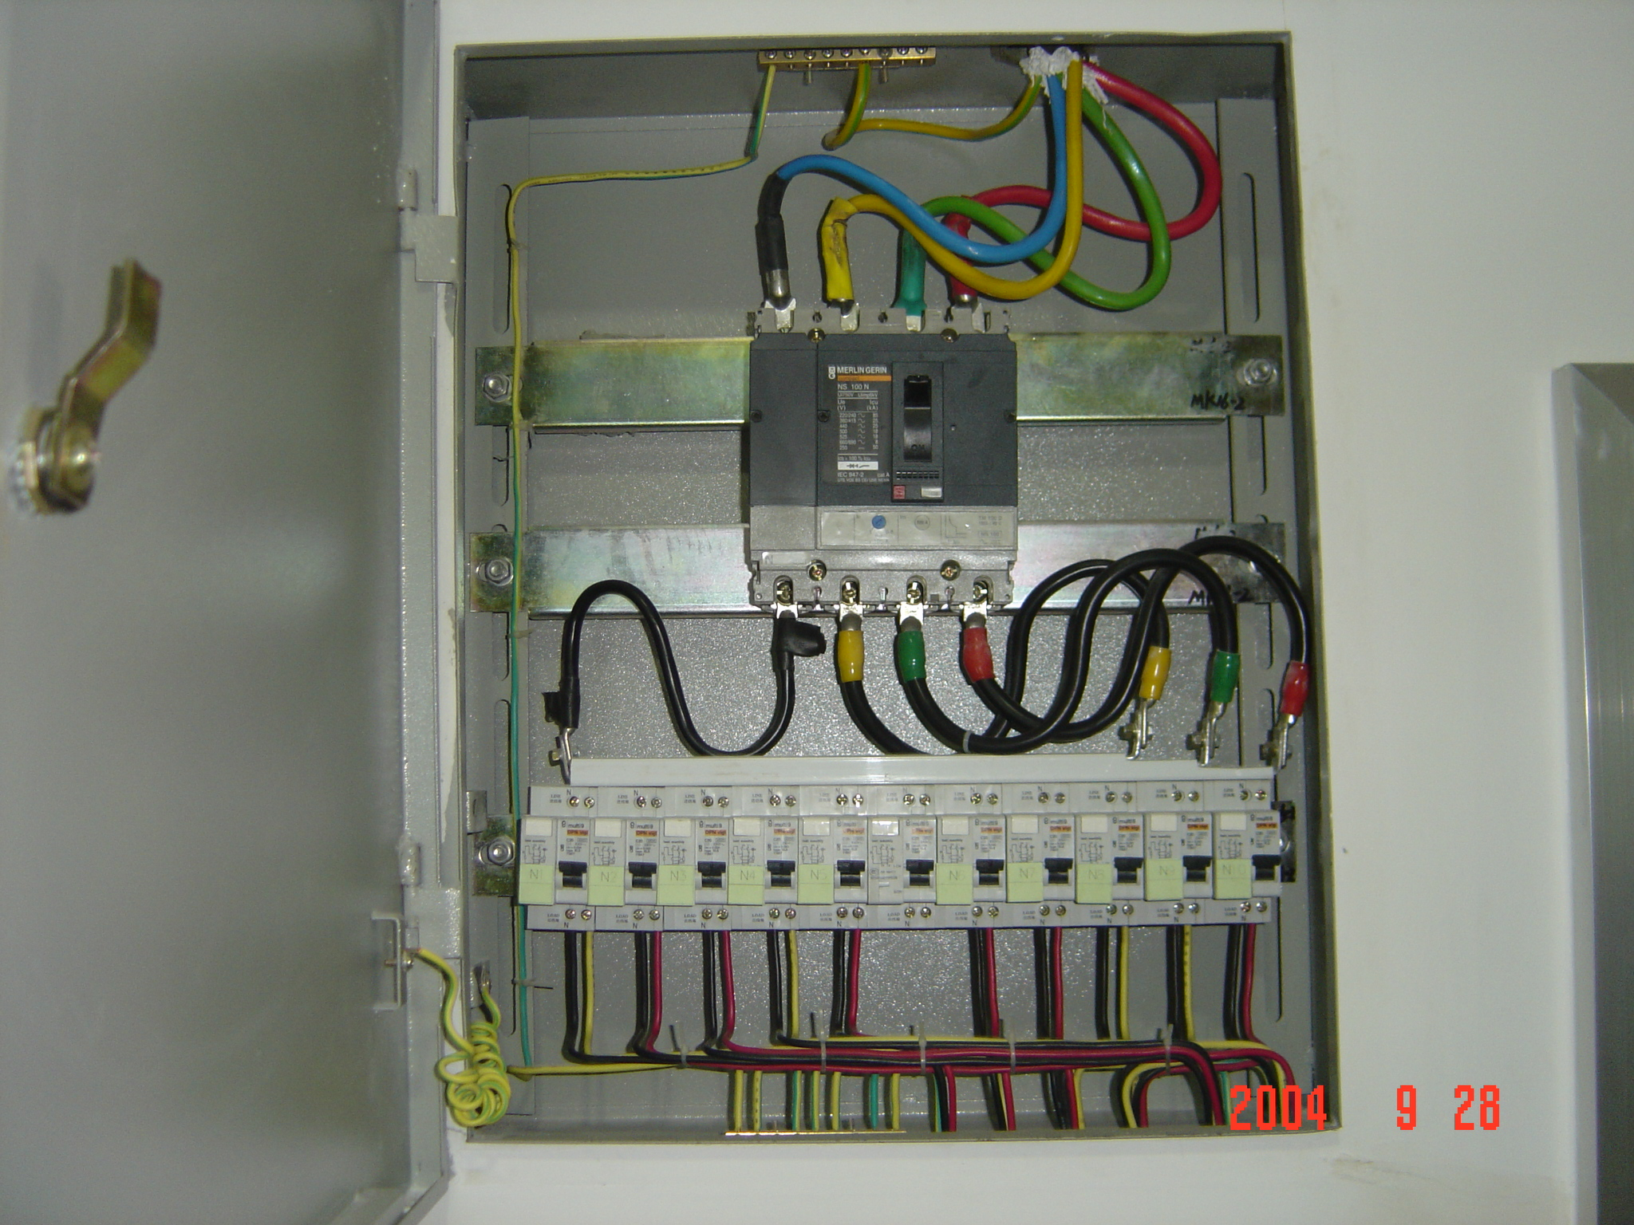

Slide 22
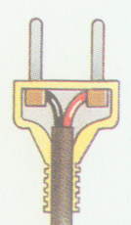
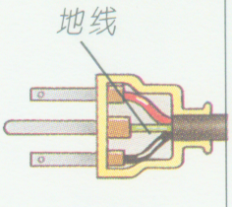
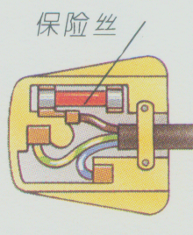
插头与插座
常见的三种插头

Slide 23
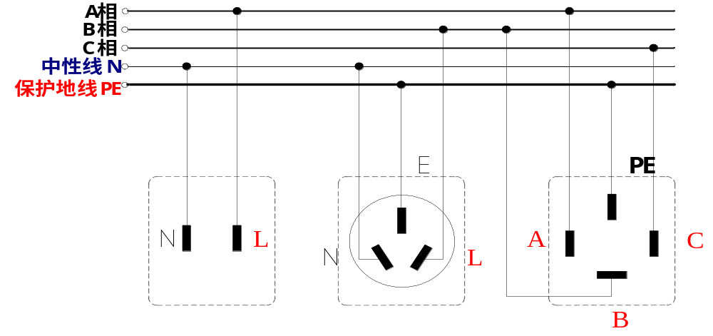
插头与插座(续)
a)单相两线插座 b)单相三线插座 c)三相四线插座
常见的三种插座

Slide 24
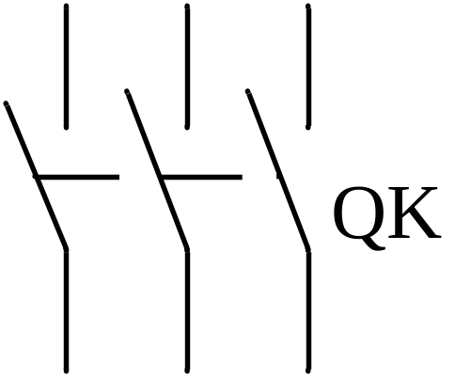

刀开关和熔断器
三极刀开关
熔断器是一种结构简单、使用方便、价格低廉的保护电器，通常串联在它所保护的电路中，当发生过载或短路故障时，熔体首先熔断，切断故障电流，起到保护作用。
熔断器常与刀开关配合使用，目前使用的刀开关大多都在其中安装了熔断器或保险丝。

Slide 25
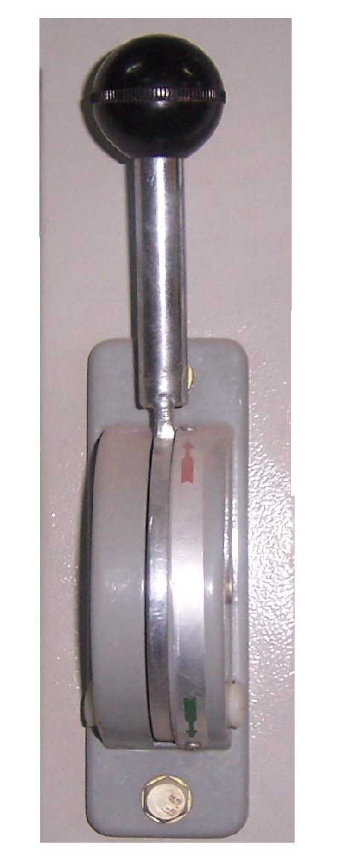
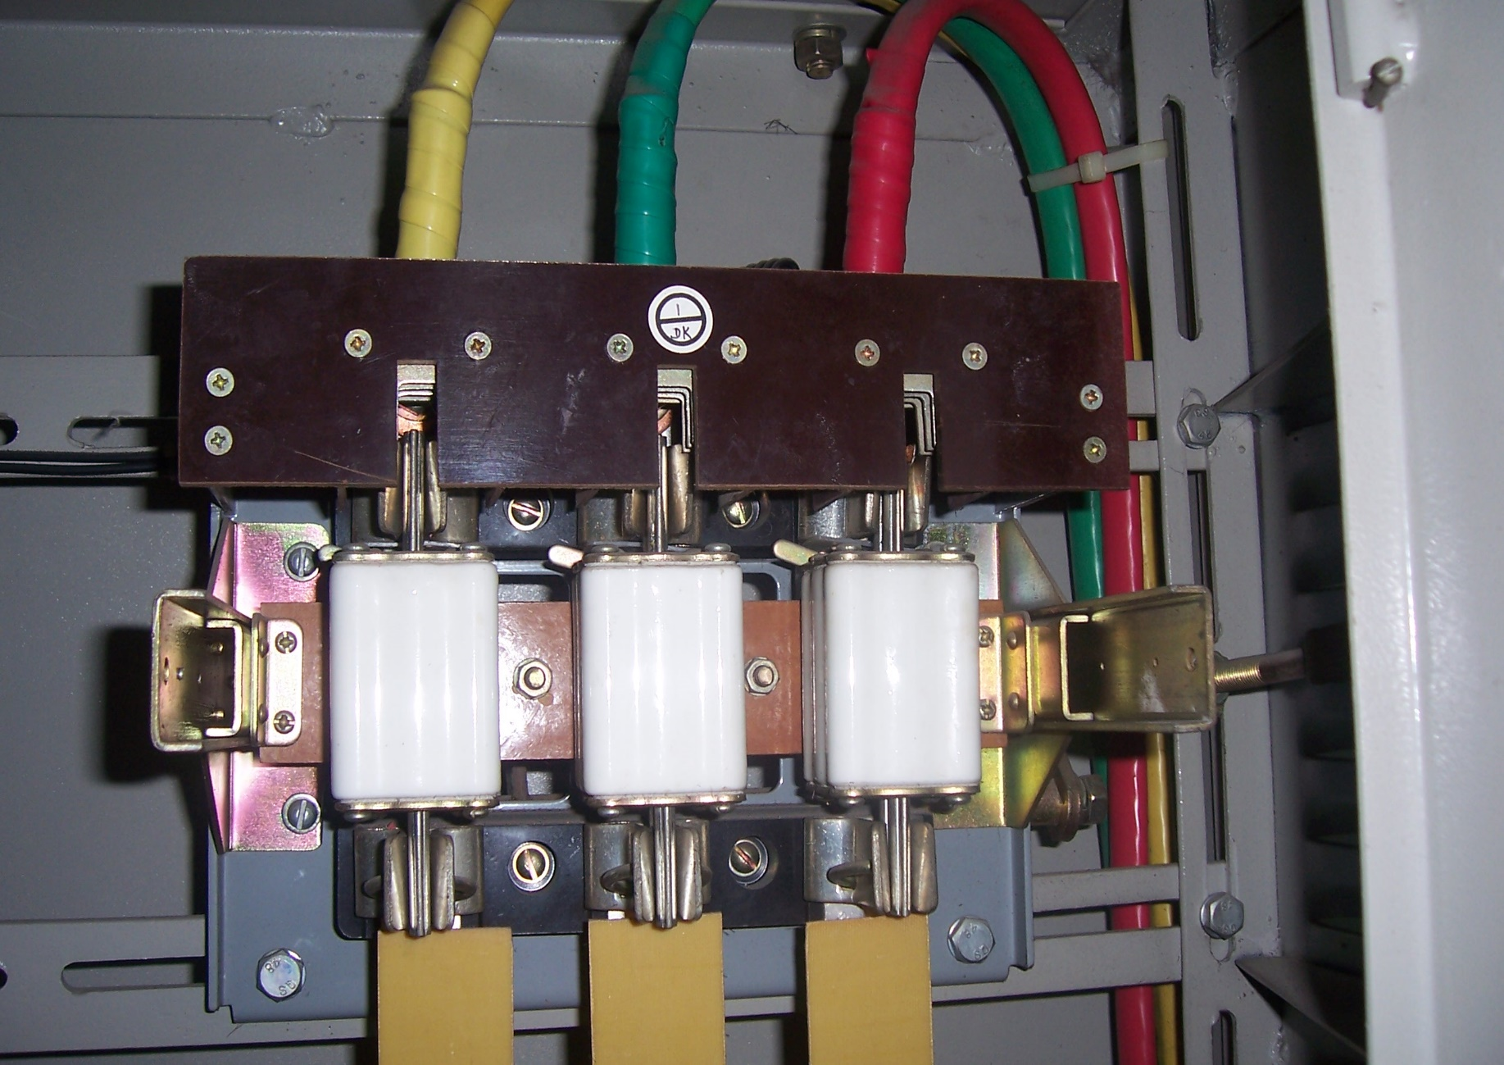
带熔断器的刀开关(闭合)
注意
注意

Slide 26
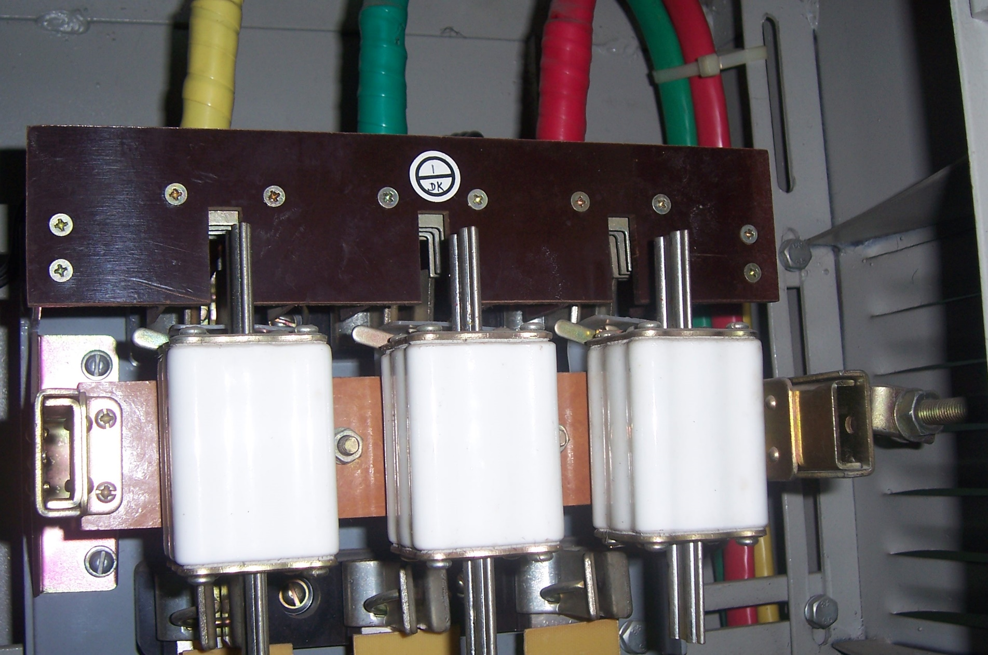
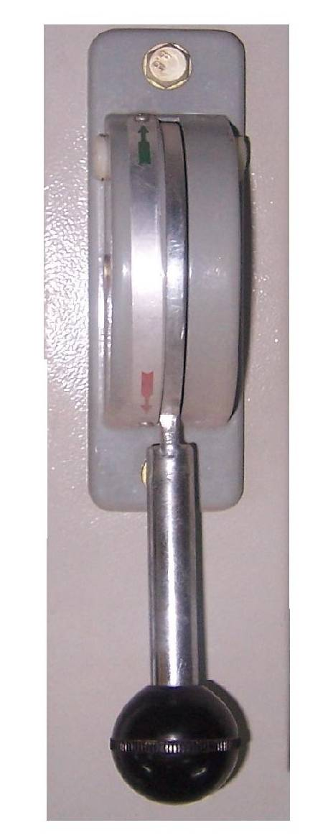
带熔断器的刀开关(断开)
注意
注意

Slide 27
常用电源检测器具
1. 试电笔是检验导线、电器是否带电的一种常用工具，检测范围为 50～500V 。只要带电体与大地之间的电位差超过50V时，电笔中的氖管就会发光显示。试电笔的主要用途:
(1) 区分相线和零线：氖管发亮的是相线， 不亮的是零线；
(2) 判别接地故障：
① 如果在三相四线制电路中发生单相接地故障，用电笔测试中线时，氖管会发亮。
② 在三相三线制线路中，用电笔测试三根相线，如果两相很亮，另一相不亮，则这相可能有接地故障。

Slide 28
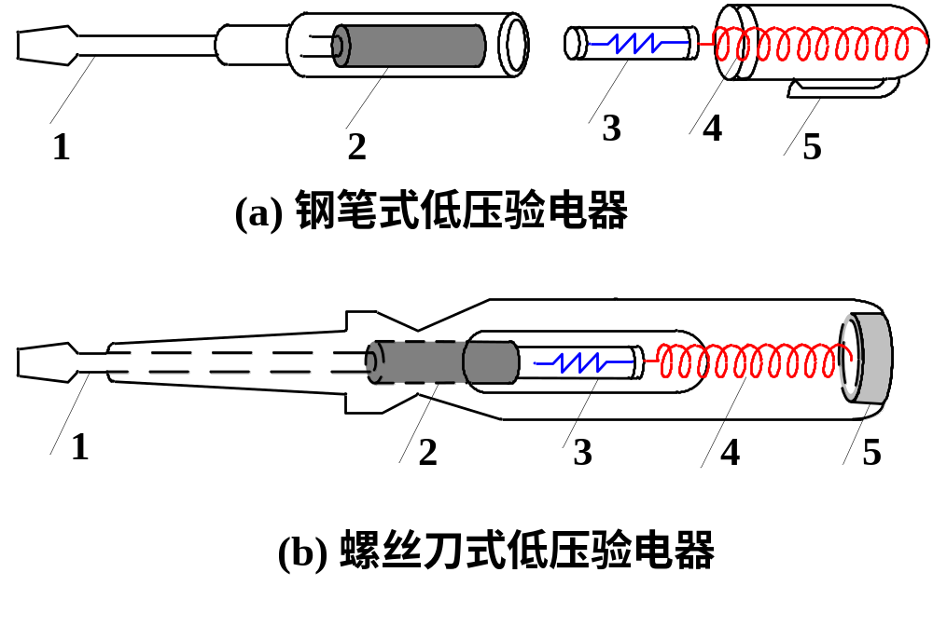
试电笔的结构
1－笔尖
2－降压电阻
3－氖管
4－弹簧
5－笔尾金属体
注意: 使用时手指必须接触到试电笔尾部的金属体

Slide 29
电气火灾预防
原 因 | 分 析 | 预 防
线路过载 | 过载引起温度升高，引燃绝缘材料。 | 1.输电线路容量与负载相适应； 2.不准超标更换熔断器； 3.线路装过载自动保护装置。
线路或电器火花、电弧 | 线路断裂或绝缘损坏引起放电，点燃绝缘材料或附近易燃材料。 | 1.按标准接线，及时检修电路； 2.加装自动保护装置。
电热器具 | 电热器具使用不当，点燃附近易燃材料。 | 正确使用，使用中有人监视。
电器老化 | 绝缘材料/散热装置老化，引起温度升高。 | 停止使用超过安全期的产品

Slide 30
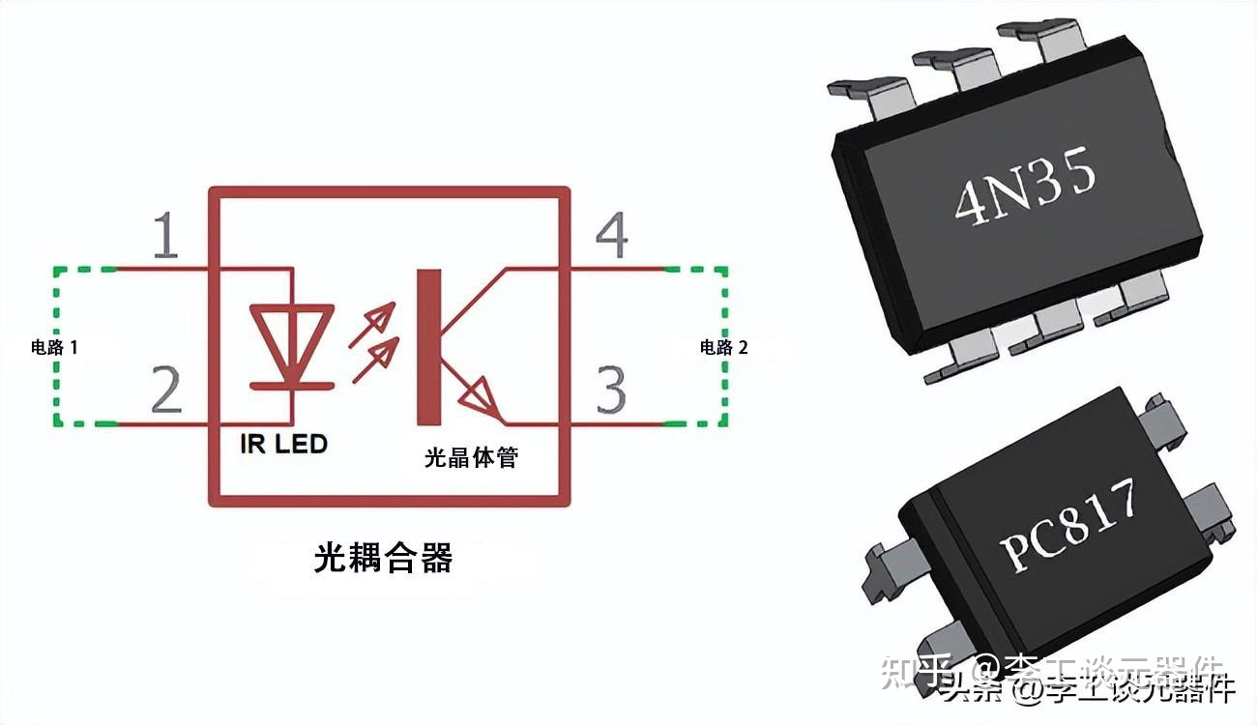
光电耦合器

Slide 31
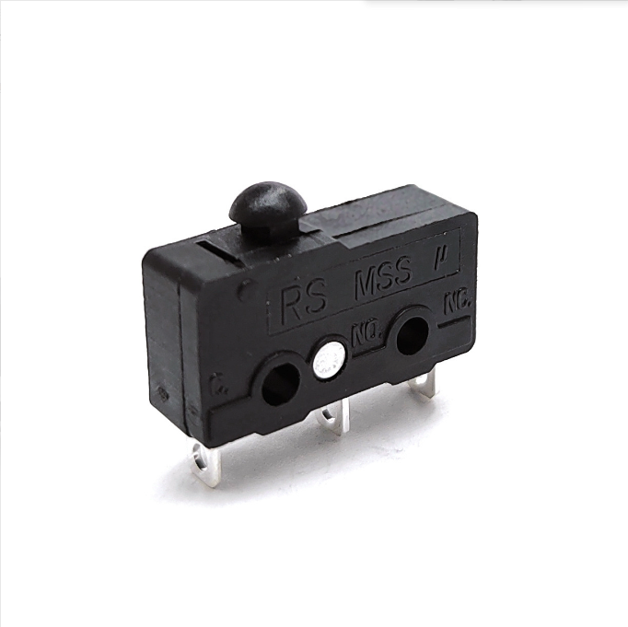
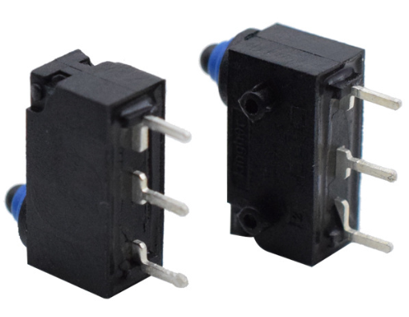
机械式行程开关
常开(动合)按钮
常闭(动断)按钮
SB
SB
电路符号
电路符号

Slide 32

机械式行程开关

Slide 33
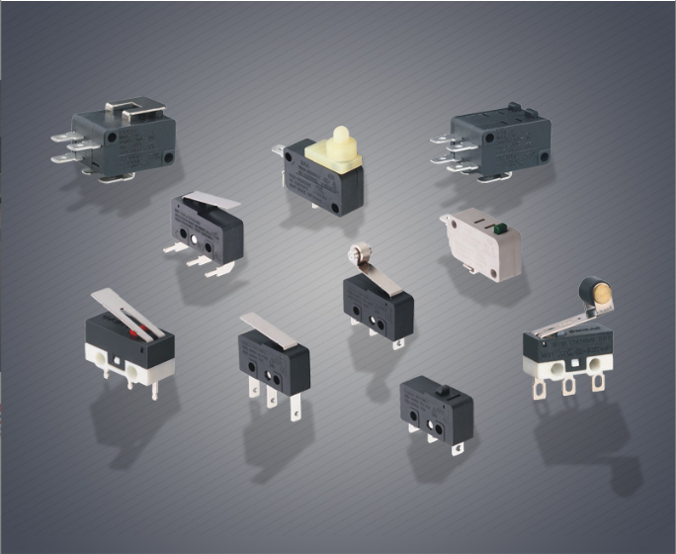
机械式行程开关

Slide 34
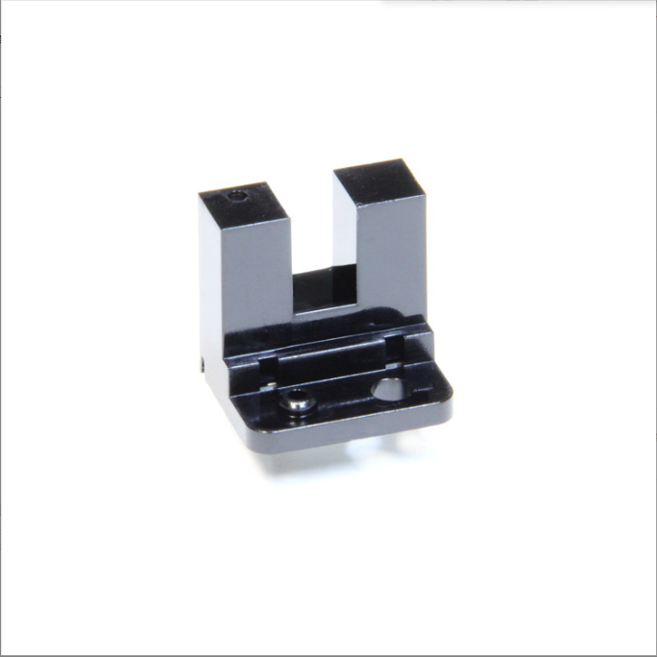
槽形光电开关

Slide 35
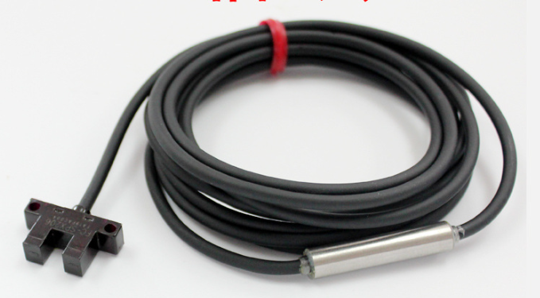
槽形光电开关

Slide 36
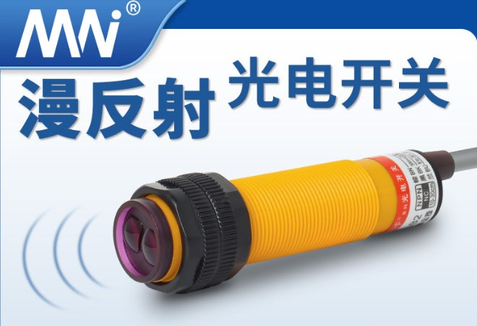
反射式光电开关

Slide 37
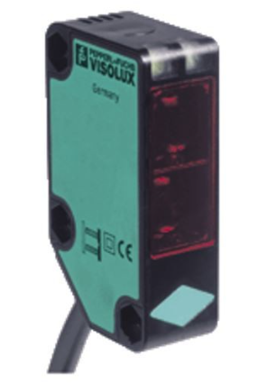
反射式光电开关

